Slide 1
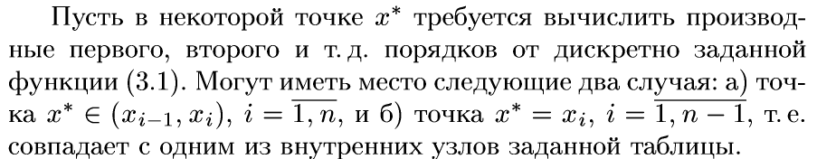

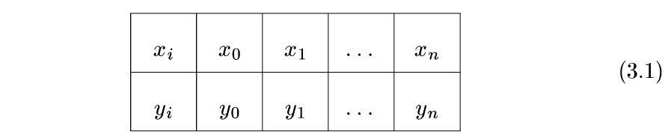
Численное дифференцирование
Методы численного дифференцирования применяются, если исходную функцию y(x) трудно или невозможно продифференцировать аналитически.

Slide 2
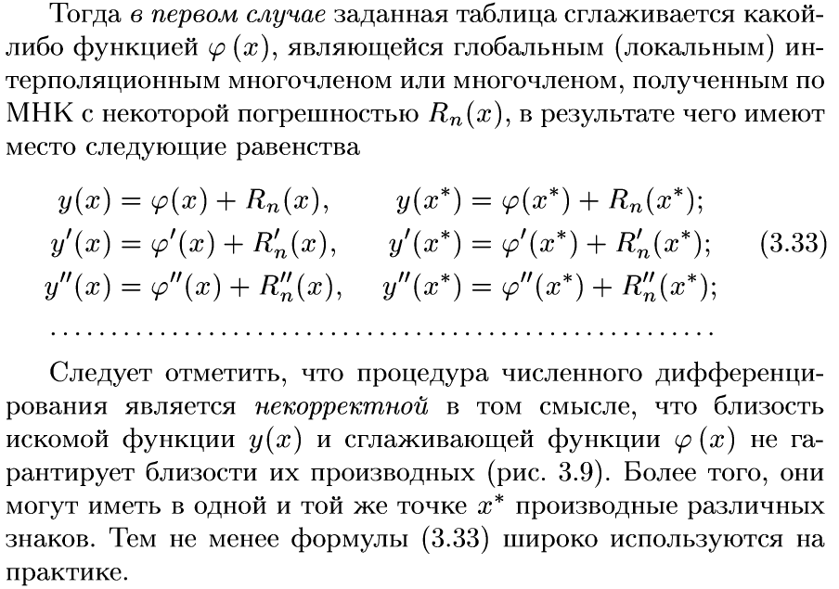


Slide 3
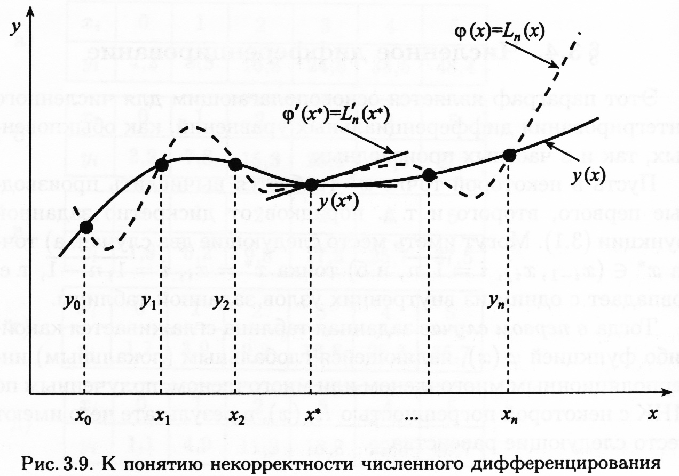

Slide 4
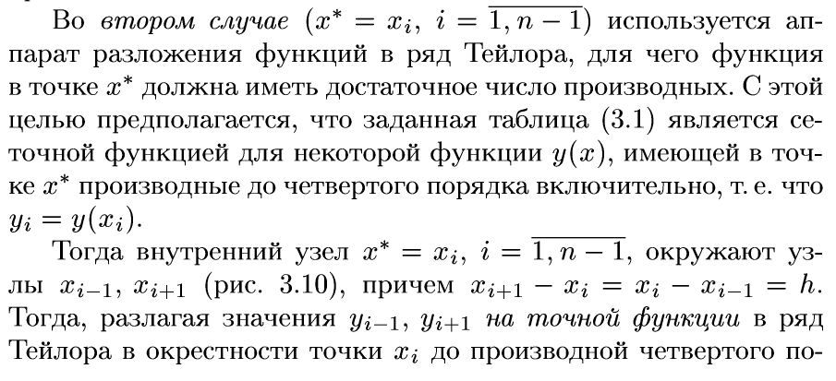
Согласно ур.(2) погрешность производной интерполирующей функции равна производной от погрешности этой функции. То же самое справедливо и для производных высших порядков.

Slide 5
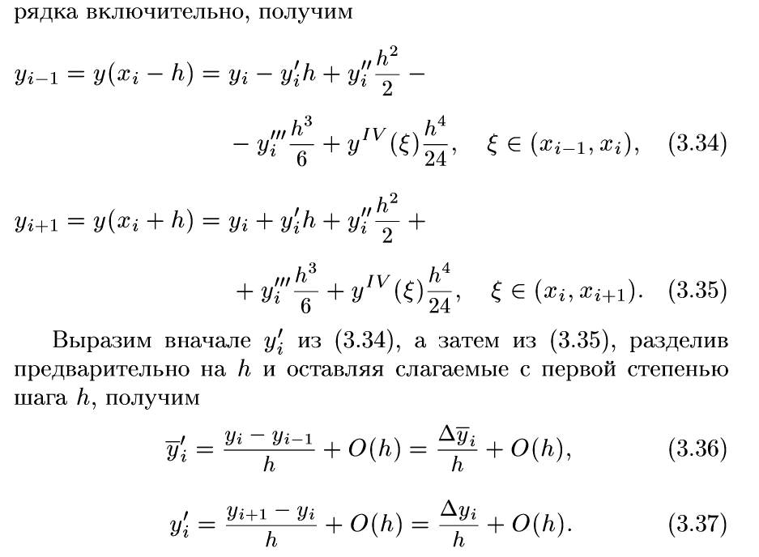





Slide 6
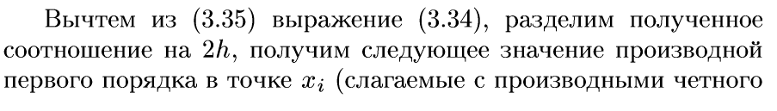
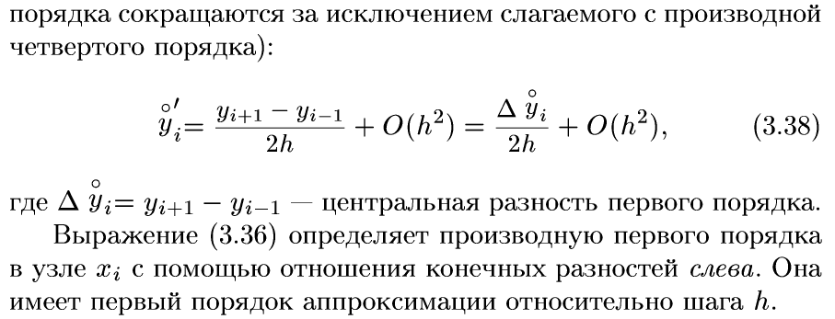


Slide 7
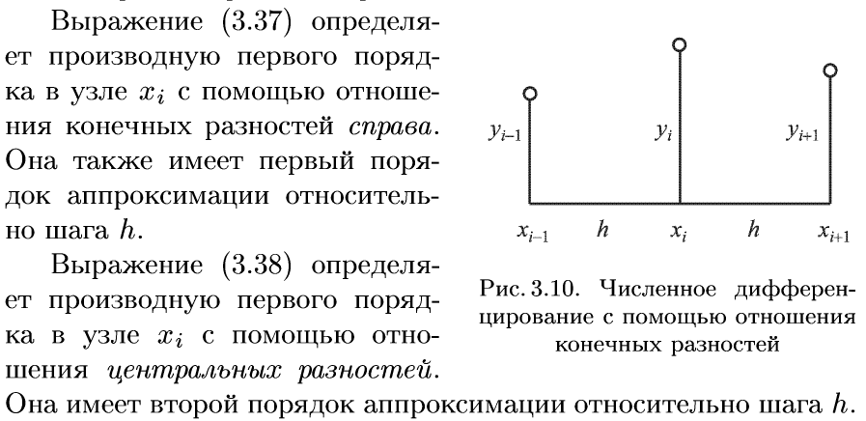


Slide 8
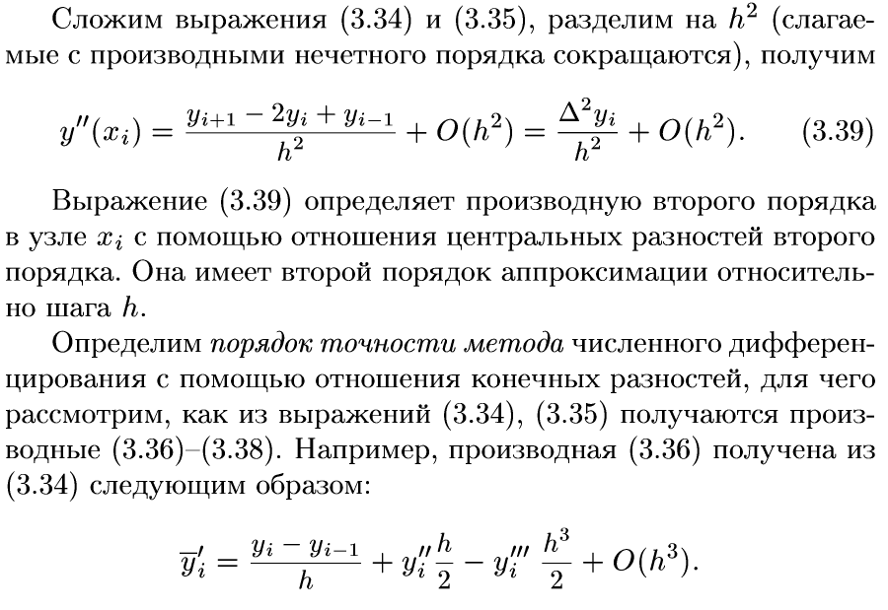


Slide 9
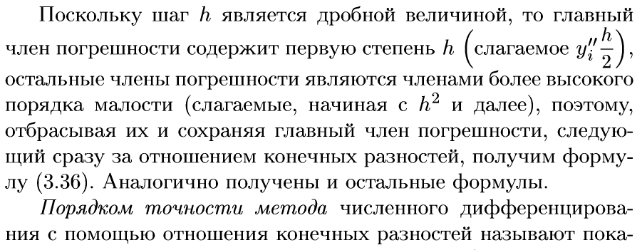
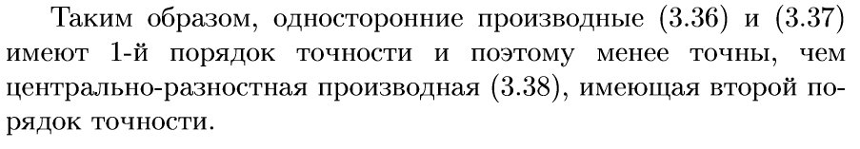

Slide 10
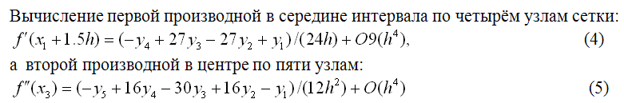


Минимальное количество узлов, необходимое для вычисления конечных разностей какого-либо порядка, должно быть на единицу больше этого порядка.

Slide 11
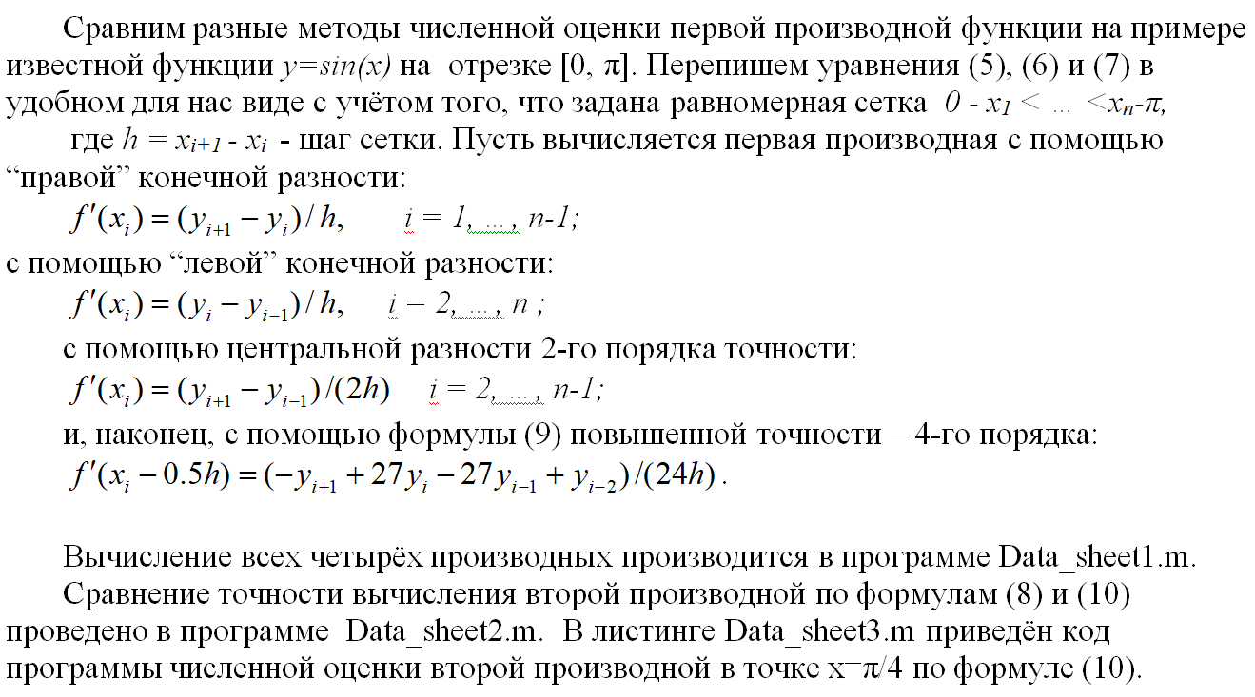

Slide 12
%Программа сравнения простейших формул Data_sheet1.m
%численного дифференцирования с точным
%значением производной
%определим шаг сетки
h=0.2;
%определим сетку
x=0:h:pi;
n=length(x);
%анализируемая функция y=sin(x)
%точное значение производной dy=cos(x)
dy=cos(x);
%определим производную по формуле (6)
%правой конечной разности и соответствующую
%абсолютную погрешность
for i=1:(n-1)
dy1(i)=(sin(x(i+1))-sin(x(i)))/h;
er1(i)=abs(dy(i)-dy1(i));
end

Slide 13
%определим производную по формуле (5)
%левой конечной разности и соответствующую
%абсолютную погрешность
for i=2:n
dy2(i)=(sin(x(i))-sin(x(i-1)))/h;
er2(i)=abs(dy(i)-dy2(i));
end
%определим производную по формуле (7)
%центральной разности и соответствующую
%абсолютную погрешность
for i=2:(n-1)
dy3(i)=(sin(x(i+1))-sin(x(i-1)))/(2*h);
er3(i)=abs(dy(i)-dy3(i));
end

Slide 14
%определим производную по формуле (9)
%четвертого порядка точности и соответствующую
%абсолютную погрешность, которая вычисляется
%в точке x(i)-0.5*h
for i=3:(n-1)
dy4(i)=(-sin(x(i+1))+27*sin(x(i))-...
27*sin(x(i-1))+sin(x(i-2)))/(24*h);
er4(i)=abs(cos(x(i)-0.5*h)-dy4(i));
end
%рисуем все три абсолютные ошибки на одном графике
plot(x([1:(n-1)]),er1([1:(n-1)]),'-o',...
x([2:n]),er2([2:n]),'-p',...
x([2:(n-1)]),er3([2:(n-1)]),'-h',...
x([3:(n-1)]),er4([3:(n-1)]),'-*');

Slide 15
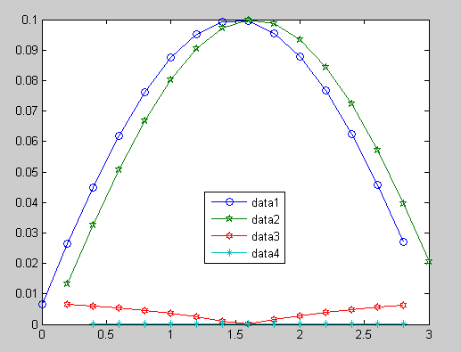
Рис. 3. Абсолютные ошибки формул численного дифференцирования (5)-(7) , (9)

Slide 16
%Программа сравнения двух формул для Data_sheet2.m
% численной оценки второй производной
%определим шаг сетки
h=0.2;
%определим сетку
x=0:h:pi;
n=length(x);
%анализируемая функция y=sin(x)
%точное значение второй производной d2y=-sin(x)
d2y=-sin(x);
%определим вторую производную по формуле (8)
for i=2:(n-1)
d2y1(i)=(sin(x(i+1))-2*sin(x(i))+sin(x(i-1)))/h^2;
er1(i)=abs(d2y(i)-d2y1(i));
end

Slide 17
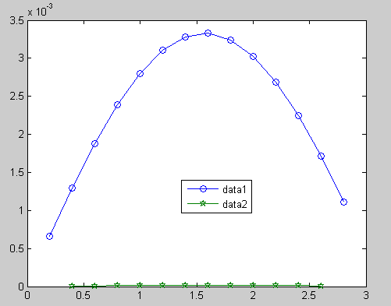
%определим вторую производную по формуле (10)
for i=3:(n-2)
d2y2(i)=(-sin(x(i+2))+16*sin(x(i+1))-30*sin(x(i))+...
16*sin(x(i-1))-sin(x(i-2)))/(12*h^2);
er2(i)=abs(d2y(i)-d2y2(i));
end
%рисуем абсолютные ошибки на одном графике
plot(x([2:(n-1)]),er1([2:(n-1)]),'-o',...
x([3:(n-2)]),er2([3:(n-2)]),'-p');
Рис. 4. Абсолютные ошибки
формул численного
дифференцирования (8) и (10).

Slide 18
При численном дифференцировании отсутствует устойчивость решения, т.к. приходится вычитать друг из друга близкие значения функции. Это приводит к уничтожению первых значащих цифр, т.е. к потере части достоверных знаков числа. А так как значения функции обычно известны с определенной погрешностью, то все значащие цифры могут быть потеряны. На графике рис.5. кривая (1) соответствует уменьшению погрешности дифференцирования при уменьшении шага; кривая (2) представляет собой неограниченно возрастающий (осциллирующий) вклад неустранимой погрешности исходных данных – значений функции y(x). Критерий выхода за оптимальный шаг при его уменьшении – «разболтка» решения: зависимость результатов вычислений становится нерегулярно зависящей от величины шага.

Slide 19
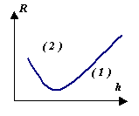
Рис.5. Зависимость погрешности численного дифференцирования от величины шага

Slide 20
%Программа анализа зависимости ошибки Data_sheet3.m
%аппроксимации второй производной функции по ур.(8)
%в зависимости от величины шага сетки
%в фиксированной точке
%очищаем рабочую область
clear all
%выбираем начальное значение шага сетки
h(1)=1.0;
%определяем число делений шага пополам
n=30;
%формируем массив шагов сетки
for i=2:n
h(i)=h(i-1)/2;
еnd

Slide 21
%выбираем фиксированную точку для
%функции численной оценки второй
%производной функции y=sin(x)
x=pi/4;
%находим численное значение второй производной
%при различных значениях h и сравниваем их с
%эталоном
for i=1:n
d2y=(sin(x+h(i))-2*sin(x)+sin(x-h(i)))/h(i)^2;
er(i)=abs(-sin(x)-d2y);
end
%строим график зависимости ошибки аппроксимации
%в зависимости от величины шага сетки h
loglog(h,er);

Slide 22
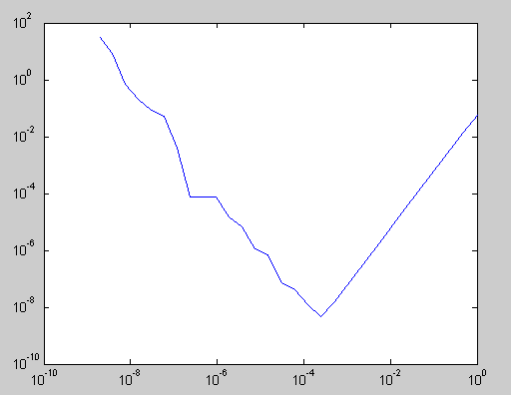
Рис. 6. Зависимость ошибки аппроксимации второй производной по формуле (8) в зависимости от шага сетки

Slide 23


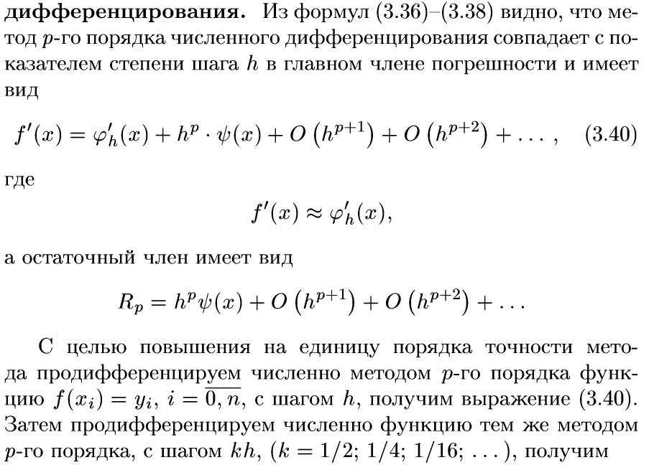



Slide 24


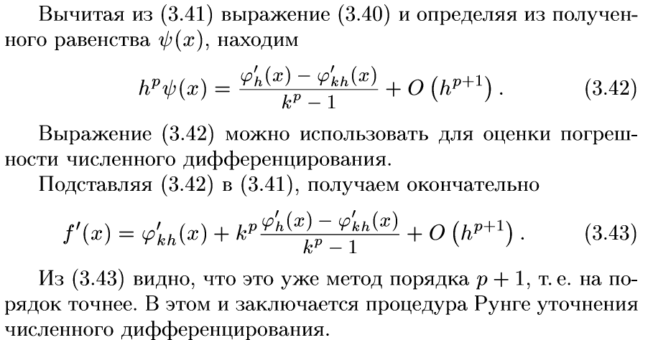



Slide 25
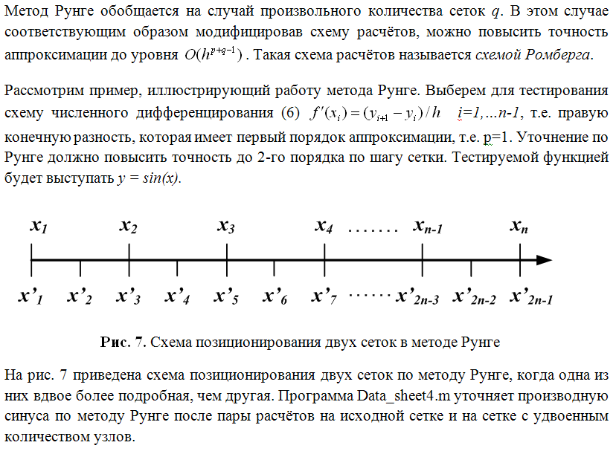

Slide 26
%Программа иллюстрирующая метод Data_sheet4.m
%Рунге по повышению точности численного
%дифференцирования путем комбинирования
%пары расчетов на двух равномерных сетках,
%причем вторая содержит вдвое большее
%количество узлов
%очищаем рабочее пространство
clear all
%определяем шаг исходной сетки
h=0.1;
%формируем исходную сетку
x=0:h:pi;
%определяем число узлов, входящих в исходную сетку
n=length(x);
%определяем шаг более подробной сетки
hm=h/2;

Slide 27
%создаем сетку вдвое более подробную
xm=0:hm:pi;
%определяем число узлов, входящих в более
%подробную сетку
m=length(xm);
%рассчитываем производную с помощью правой
%разности на исходной сетке и оцениваем
%соответствующую абсолютную ошибку
for i=1:(n-1)
dy(i)=(sin(x(i+1))-sin(x(i)))/h;
er1(i)=abs(cos(x(i))-dy(i));
еnd

Slide 28
%рассчитываем производную с помощью правой
%разности на более частой сетке и оцениваем
%соответствующую абсолютную ошибку
for i=1:(m-1)
dym(i)=(sin(xm(i+1))-sin(xm(i)))/hm;
er2(i)=abs(cos(xm(i))-dym(i));
end
%уточняем значение производной с помощью метода Рунге по ур.(14)
for i=1:(n-1)
dyrunge(i)=dy(i)-2*(dy(i)-dym(2*i-1));
er3(i)=abs(cos(x(i))-dyrunge(i));
end
%строим общий график со всеми тремя кривыми ошибок
plot(x([1:(n-1)]),er1([1:(n-1)]),'-o',...
xm([1:2:(m-1)]),er2([1:2:(m-1)]),'-p',...
x([1:(n-1)]),er3([1:(n-1)]),'-h');

Slide 29
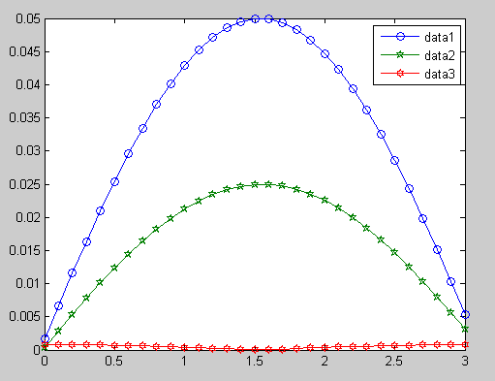
Рис.8. Ошибки двух схем численного дифференцирования: Для исходной схемы и для схемы с удвоенным количеством узлов и ошибка уточняющей процедуры Рунге

Slide 30
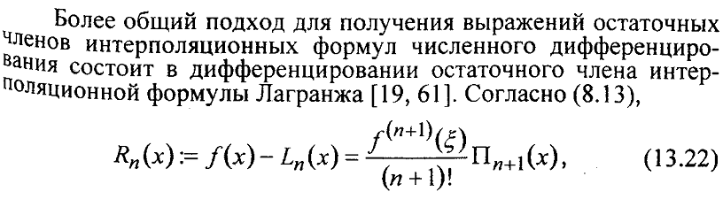

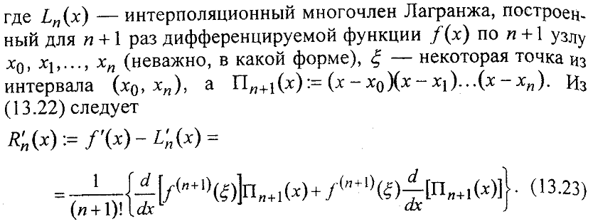

Slide 31
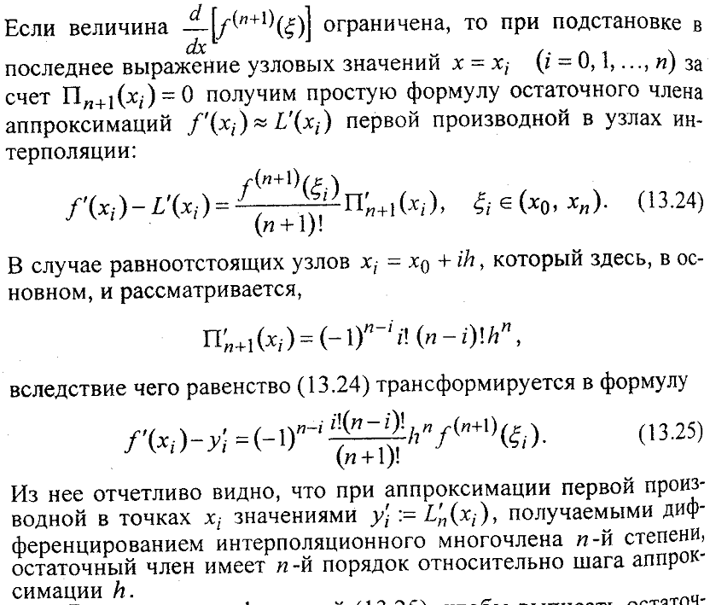


Slide 32
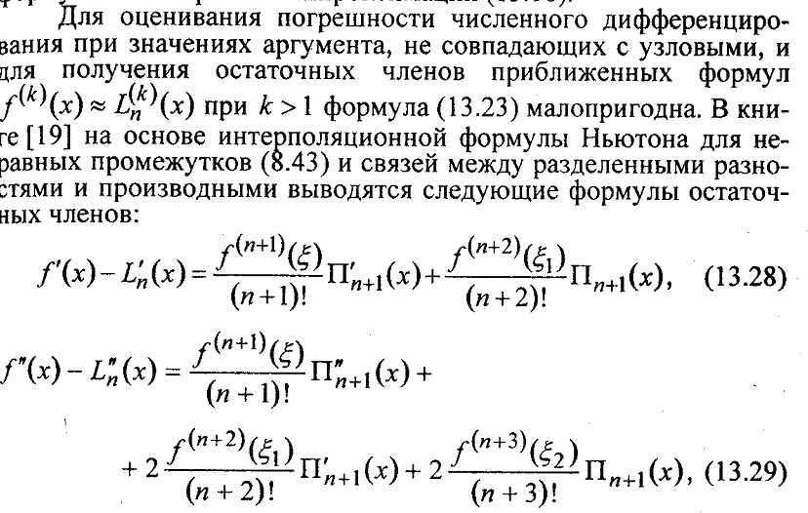
ƽ₁ и ƽ₂ – межузловые точки из двух соседних интервалов, в которых нужно найти погрешность вычисленной производной.

Slide 33
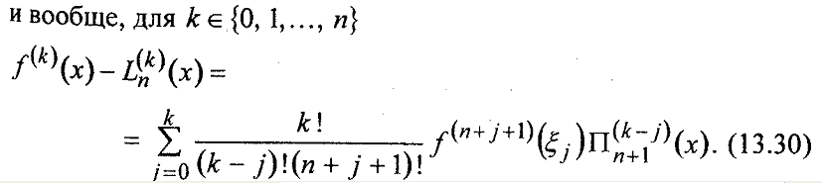
Для оценивания точности результатов численного дифференцирования можно воспользоваться простейшими связями между производными и конечными или разделёнными разностями, принимая за
- для
равноотстоящих узлов или
max{|(n+1)!f(x₀,x₁,…,x_{n+1}|}.

Slide 34
Численное дифференцирование в MATLAB
Символьное дифференцирование выполняет команда
diff(<fun>, <x>, <n>), где <fun> - символьная запись функции или её имя, <x> - переменная дифференцирования, <n> - порядок (номер) производной, которую необходимо найти.
Примеры вычисления производных аналитически.
>>diff ('5*sin(2*x)/(cos(2*x)) ',x,1)
ans =
10+10*sin(2*x)^2/cos(2*x)^2 %___________________________
>>syms x
>>F=sym('tan(ln(x) ^(1/3))');
>>diff(F,x,1)
ans =
1/3*(1+tan(log(x)^(1/3))^2)/log(x)^(2/3)/x

Slide 35
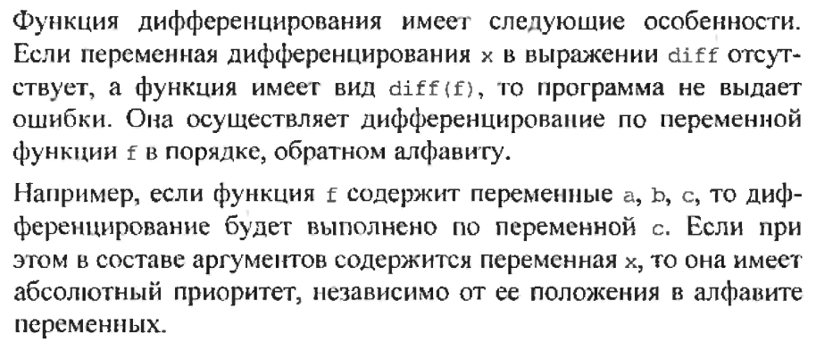
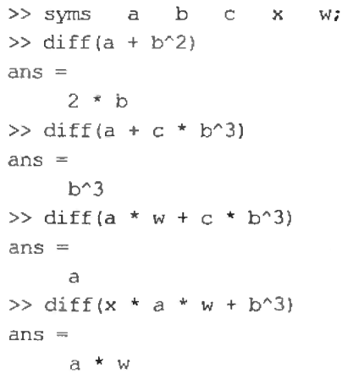

Slide 36
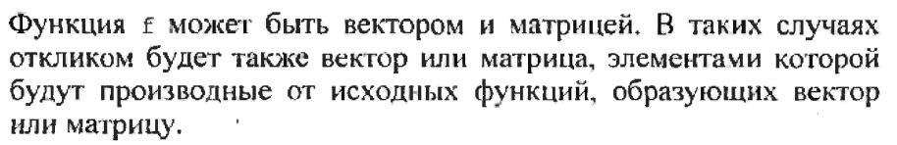
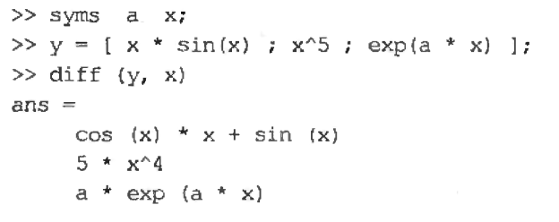

Slide 37
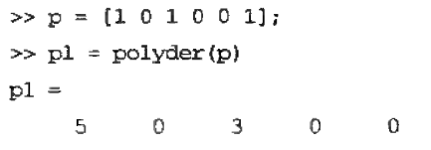
Функция polyder предназначена для вычисления производной не только от полинома, но и от произведения и частного двух полиномов. Вызов polyder с одним аргументом – вектором, соответствующим полиному ( члены в полиноме расположены в порядке убывания их степеней), приводит к вычислению вектора коэффициентов производной полинома:

Slide 38
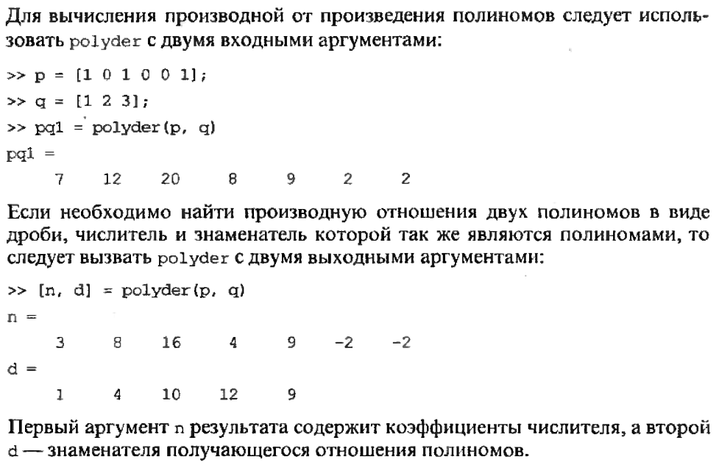

Slide 39
Для вычисления численного значения производной в некоторой точке воспользуемся функцией, которая позволяет произвести подстановку одного выражения в другое:
subs (<fun>, <x>, <knot>).
В общем виде функция subs вызывается с тремя параметрами: первый – символьная функция или её имя, второй – переменная, подлежащая замене, третий – значение или выражение, которое нужно подставить вместо переменной.
>> syms x
>> f=sym('(3*x^2-7)/(2*x+1) ');
>>F=diff(f,x,1) %Первая производная от f
F=
6*x/(2*x+1)-2*(3*x^2-7)/(2*x+1) ^2
>>subs (F,x,2) %Значение первой производной в точке 2
ans=
2

Slide 40
>>subs(F,x,0) %Значение первой производной в точке 0
ans=
14
>>subs(F,x,0-2) %Значение первой производной в точке -2
ans=
2,8889

Slide 41
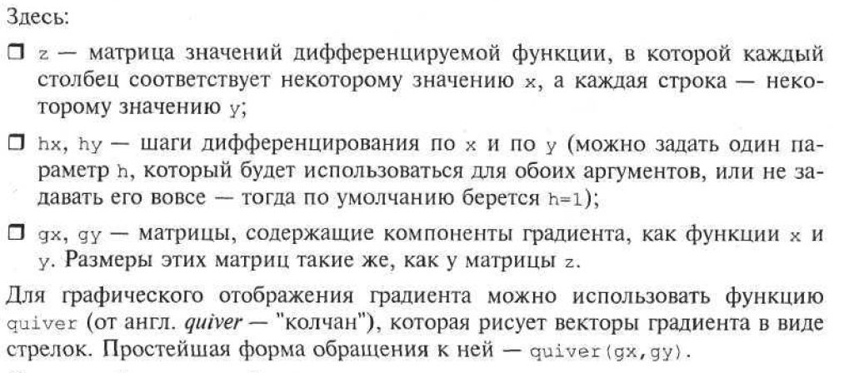
Для численного дифференцирования табличной функции двух переменных z(x,y) в MATLAB имеется функция, вычисляющая цифровой аналог градиента:
[gx,gy]=gradient(z,hx,hy)

Slide 42
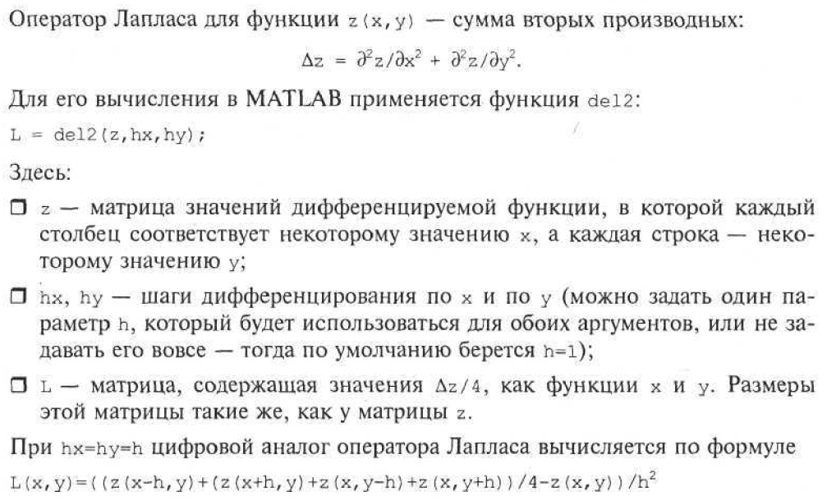

Slide 43
Задачи.
Найти 1-ую и 2-ую производные функции, заданной таблично, в точке х= -1,5. Оценить их погрешность. (Это пример, когда точка не совпадает с узлом, а находится между ними. Нужно построить интерполяционный полином , найти его производные и вычислить.)
Это пример, когда точка совпадает с узлом. Нужно использовать конечно-разностные формулы вычисления производных по соседним узлам. Найти 1-ую и 2-ую производные функции y = ln(cos(x)) в точке х= 0,5 различными методами, а именно рассмотреть формулы простые и многоточечные. Оценить точность аппроксимации (это разница между значением производной, вычисленным по точной формуле, полученной аналитически, и её значением, вычисленным по конечно-разностным формулам), см. программы Data_sheet1.m - Data_sheet4.m.
Исследовать влияние величины шага на точность вычисления производных по различным формулам.

